Slide 1
ΑΝΑΝΕΩΣΙΜΕΣ ΠΗΓΕΣ ΕΝΕΡΓΕΙΑΣ
ΔΙΑΛΕΞΗ 09
ΑΙΟΛΙΚΗ ΕΝΕΡΓΕΙΑ - ΑΙΣΘΗΤΙΚΗ

Slide 4
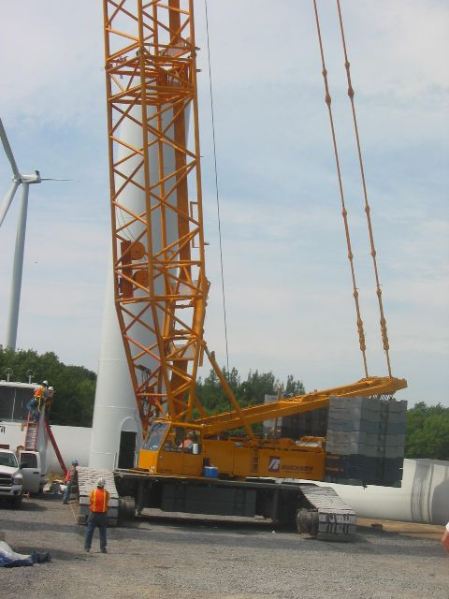
Εγκαταστάσεις Αιολικής Ενέργειας: Πλαίσιο Αποτίμησης Αισθητικών Επιπτώσεων

Slide 5
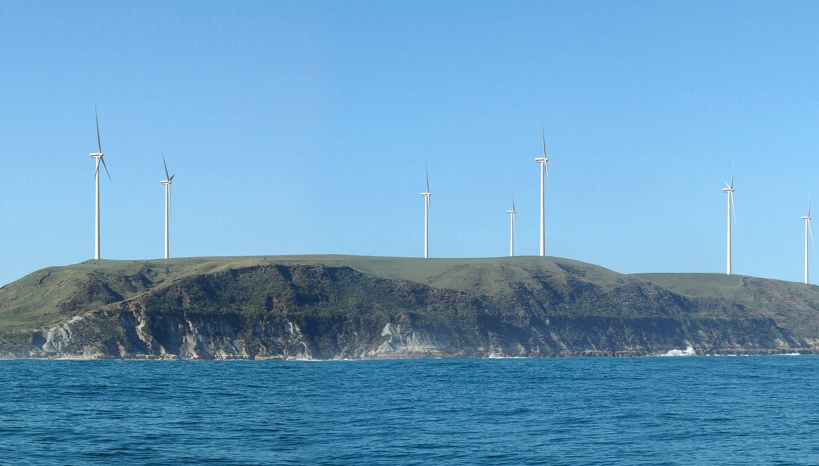
Αιολικό πάρκο στην Νέα Ζηλανδία - Hauauru ma Raki
Αριθμός Α/Γ : 168
Συνολική ισχύς 504 MW
Ύψος Α/Γ 150m (στην άκρη του πτερυγίου)
Διάταξη σε μήκος 40km

Slide 6
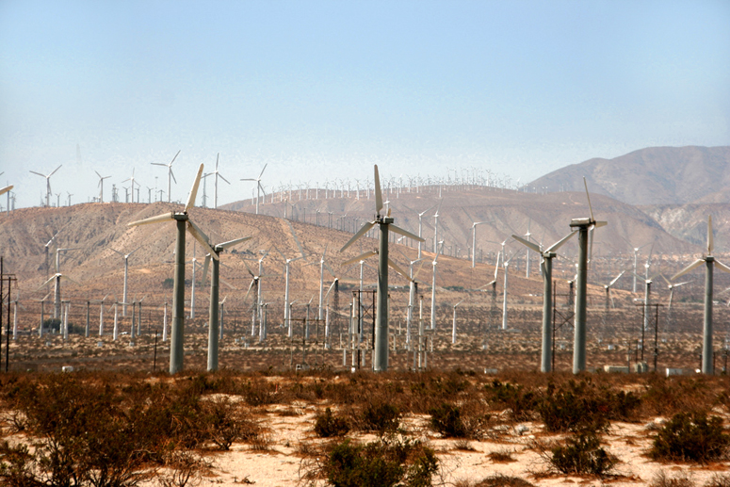
Αιολικό πάρκο PALM SPRINGS

Slide 7
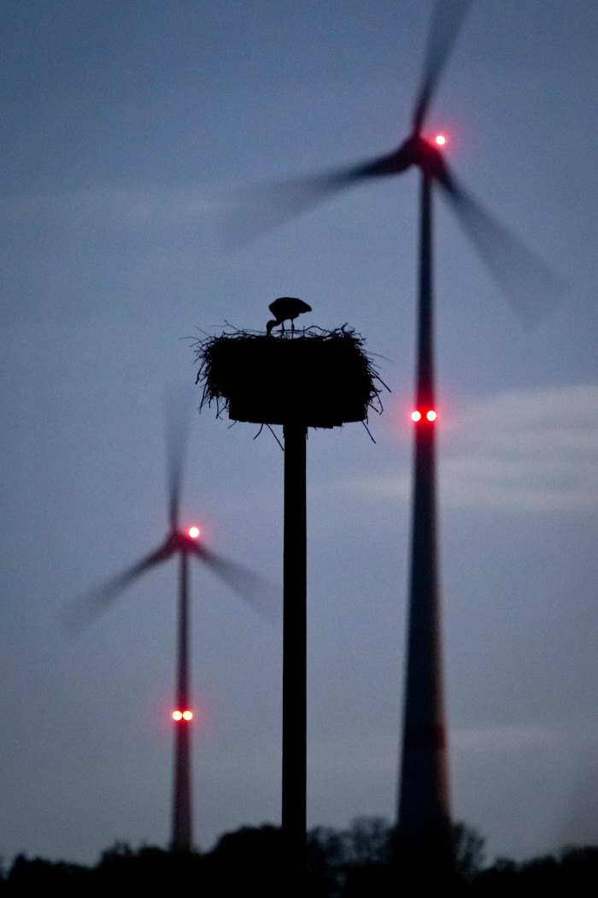
WIND PARK Scoeneck - Germany
Αιολικό πάρκο και φωλιά πελαργού

Slide 8
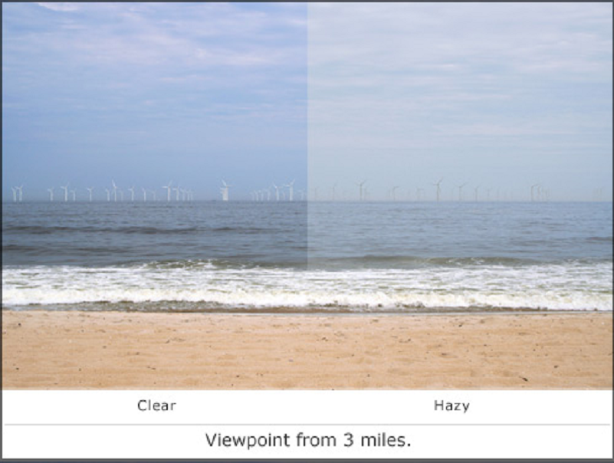
Προσομοίωση αιολικού πάρκου – 3 miles

Slide 9
Προσομοίωση αιολικού πάρκου – 6 miles

Slide 10
Τα στάδια της αποτίμησης
Περιγραφή Έργου
Ορατότητα, Εμφάνιση, Ένταξη στο Τοπίο
Αισθητική Αξία Περιοχής και επίπεδο ευαισθησίας
Εκτίμηση Αισθητικών Επιπτώσεων
Τεχνικές Ελάφρυνσης Επιπτώσεων
Καθορισμός Αποδοχής Αισθητικών Επιπτώσεων

Slide 11
1. Περιγραφή Έργου
Χαρακτηριστικά Α/Γ
ύψος
διάμετρος ρότορα
χρώμα
επίπεδο θορύβου
αριθμός Α/Γ
θέση εγκατάστασης Α/Γ
οδοί πρόσβασης
γραμμές μεταφοράς και λοιπές υποδομές

Slide 12
2. Ορατότητα, Εμφάνιση, Ένταξη στο Τοπίο
α. Οπτική Ανάλυση με Η/Υ
(π.χ. έλεγχος ορατότητας εντός κύκλου 10 χλμ)
β. Οπτική Ανάλυση με την γραμμή-όρασης
γ. Φωτομοντάζ

Slide 13
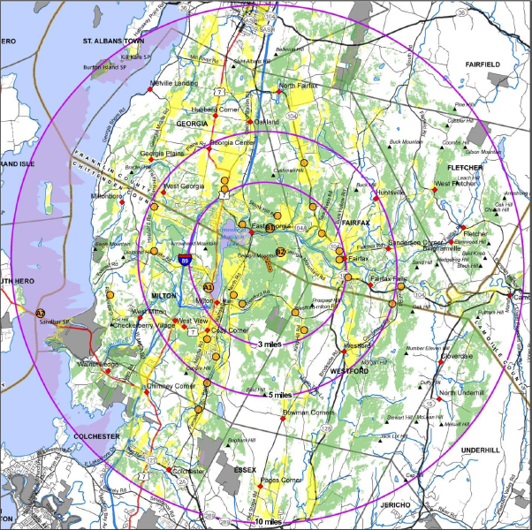
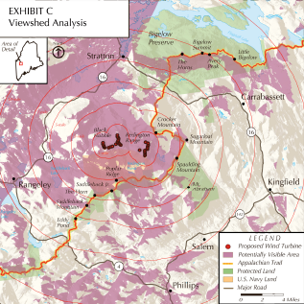
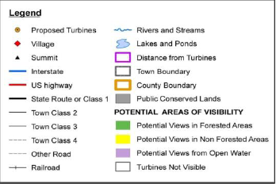
α. οπτική αποτύπωση

Slide 14
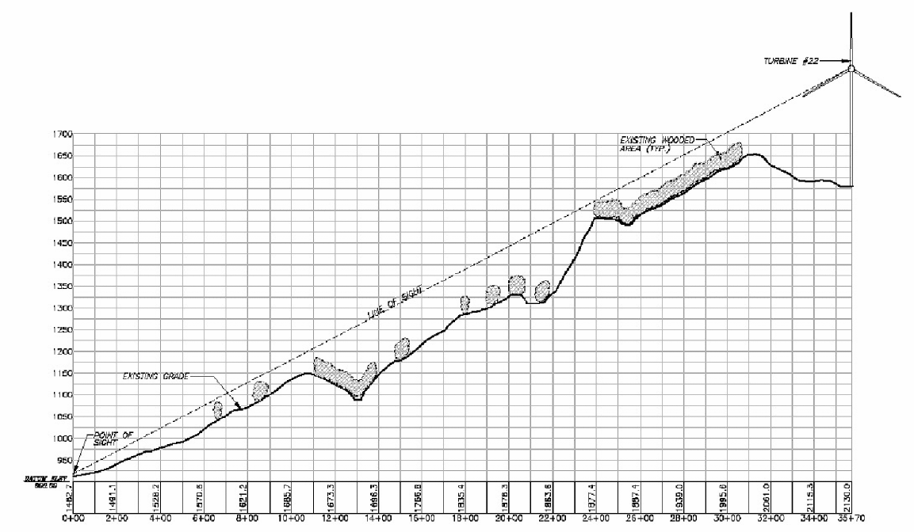
β. οπτική ανάλυση με την γραμμή κατόπτευσης

Slide 15
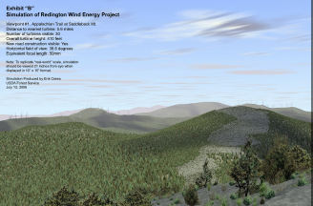
γ1. φωτομοντάζ

Slide 16
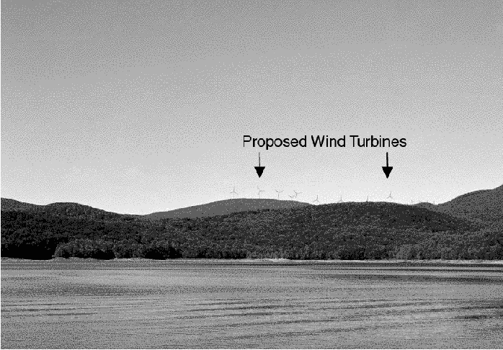
γ2. φωτομοντάζ

Slide 17
3. ΤΟΠΙΟ
Τύπος φυσικού τοπίου & ιδιαίτερα χαρακτηριστικά
Σημεία Εστίασης (όρασης)
Προσδιορισμός σημαντικών περιοχών φυσικού κάλλους, και περιοχών με μοναδική αξία

Slide 18
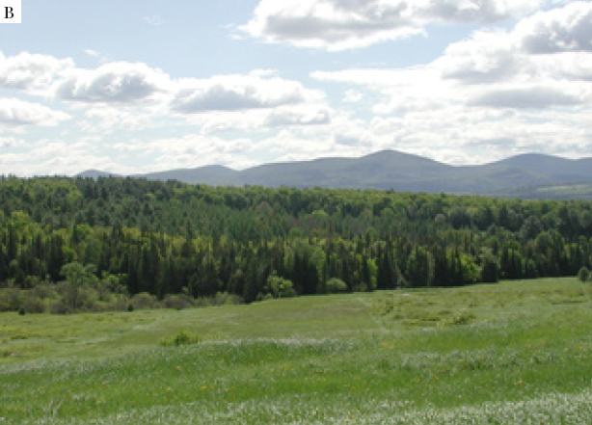
Τοπίο: Αξία φυσικού κάλλους και επίπεδα ευαισθησίας

Slide 19
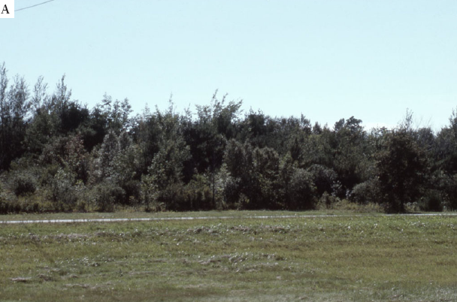
Τοπίο: Αξία φυσικού κάλλους και επίπεδα ευαισθησίας

Slide 20
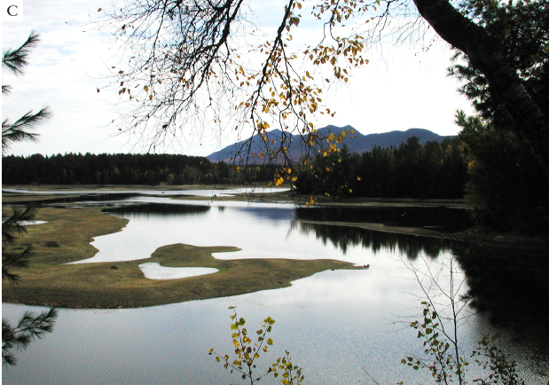
Τοπίο: Αξία φυσικού κάλλους και επίπεδα ευαισθησίας

Slide 21
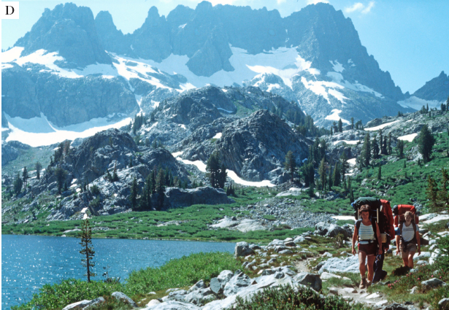
Τοπίο: Αξία φυσικού κάλλους και επίπεδα ευαισθησίας

Slide 22
4. ΕΚΤΙΜΗΣΗ ΑΙΣΘΗΤΙΚΩΝ ΕΠΙΠΤΩΣΕΩΝ

Slide 23
Καθορισμός Ποιότητας Φυσικού Τοπίου: Βασικές Αρχές
Οπτική ποικιλότητα με διαφορετική θεματογραφία
Ανέπαφο, οπτικά, πεδίο
Μοναδικά Σημεία Εστίασης (σημεία που ξεχωρίζουν λόγω μεγέθους, χρώματος, γραμμής ή φόντου)
Τοπία που έχουν μιά οπτική μοναδικότητα

Slide 24
Παράγοντες που επηρεάζουν το τοπίο
απόσταση
διάρκεια θέασης (με το αυτοκίνητο, από μονοπάτι, κλπ.)
γωνία θέασης
θέα πανοραμική ή στενή
ποιότητα τοπίου

Slide 25
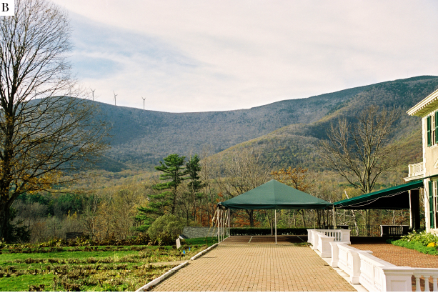
Η σημασία της απόστασης

Slide 26
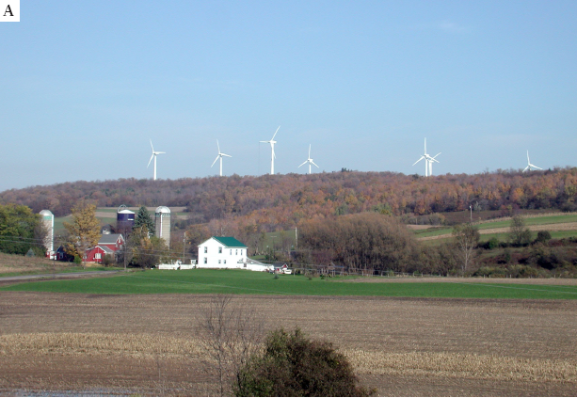
Η σημασία της απόστασης

Slide 27
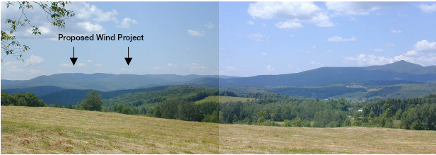
Το σημείο εστίασης σε ένα τοπίο
το βουνό δεξιά παρουσιάζει ιδιαίτερο αισθητικό ενδιαφέρον και αποτελεί σημείο εστίασης λόγω του σχήματος του (πυραμίδα), ενώ οι Α/Γ προτείνονται γιά μιά θέση στα αριστερά της εικόνας

Slide 28
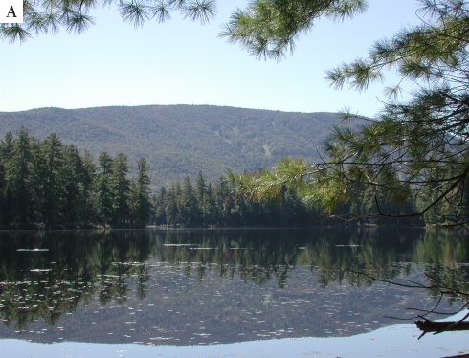
προσδοκίες από το τοπίο

Slide 29
Ορατότητα και συνθήκες
Εκτίμηση γιά την περίοδο που
τα δένδρα δεν έχουν φύλλα (χειμώνας),
η περιοχή είναι ξερή και χωρίς πράσινο (καλοκαίρι)

Slide 30
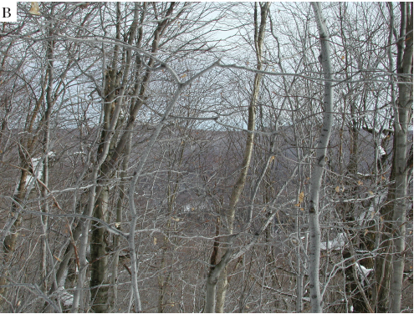
προσδοκίες από το τοπίο

Slide 31
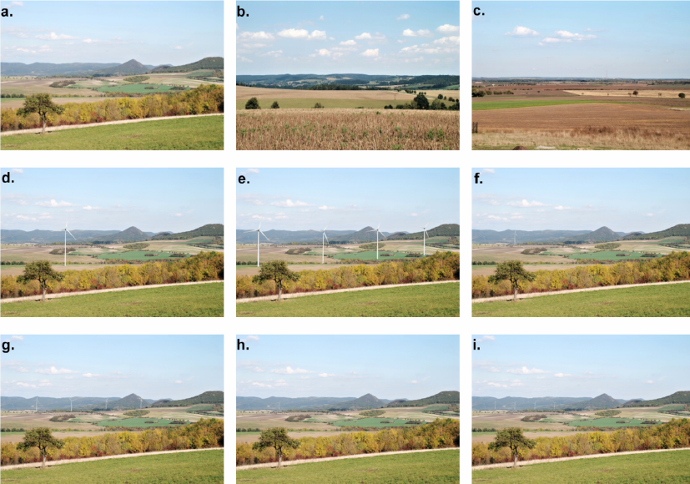
ΑΙΣΘΗΤΙΚΗ ΑΞΙΑ ΤΟΠΙΟΥ :
A:ΥΨΗΛΗ
B:ΜΕΣΗ
Γ:ΧΑΜΗΛΗ
A:ΥΨΗΛΗ
1 Α/Γ – 1.5 km
4 Α/Γ – 1.5 km
1 Α/Γ – 4.5 km
4 Α/Γ – 4.5 km
1 Α/Γ – 8 km
4 Α/Γ – 8 km

Slide 32
Χαρακτηριστικά που επηρεάζουν το τοπίο
η κλίμακα του χώρου
ο αριθμός και η διάταξη των Α/Γ που θα εγκατασταθούν
η ορατότητα των υποδομών
ο θόρυβος κατά την κατασκευή/λειτουργία
ο νυχτερινός φωτισμός των Α/Γ, των οδών πρόσβασης, των λοιπών εγκαταστάσεων.

Slide 33
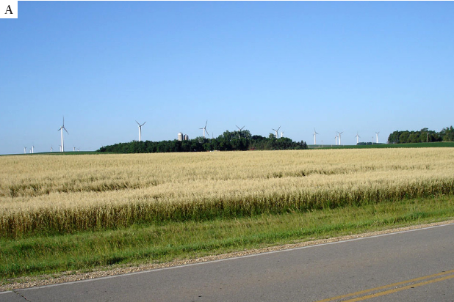
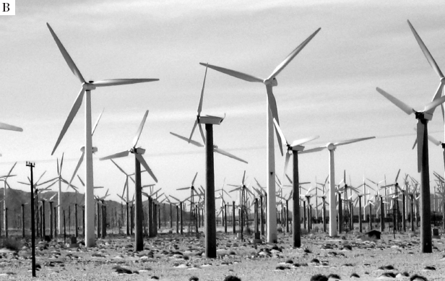
ΤΕΛΙΚΟ ΑΠΟΤΕΛΕΣΜΑ ?

Slide 34
ΚΡΑΤΗΓΟΣ – ΣΠΑΣΜΕΝΗ Α/Γ 2004

Slide 45
ΣΙΓΡΙ – ΑΙΟΛΙΚΟ ΠΑΡΚΟ

Slide 55
5. Τεχνικές μείωσης οπτικής όχλησης
επιλογή κατάλληλης θέσης
επιλογή Α/Γ μικρότερου μεγέθους
αλλαγή θέσης
φωτισμός
σχέδιο θέσεων
χρώμα
απομάκρυνση και απόκρυψη γραμμών μεταφοράς κλπ.

Slide 56
6. Δημόσια Διαβούλευση: Ερωτηματολόγια και εμπλοκή κατοίκων
Οι ενδιαφερόμενοι θα πρέπει να συμμετέχουν κατά την διάρκεια της μελέτης γιά την εγκατάσταση αιολικών πάρκων και να εκφράζουν με συστηματικό τρόπο τις παρατηρήσεις, τις ενστάσεις, τις διαφωνίες

Slide 57
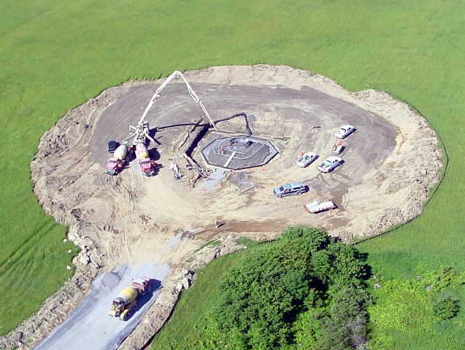
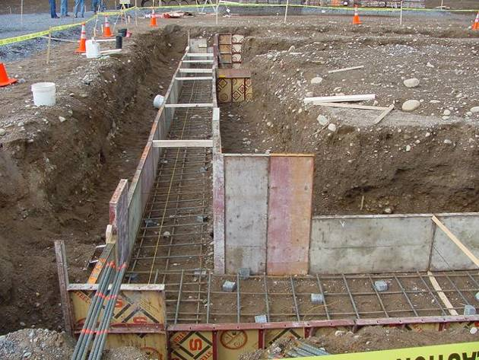
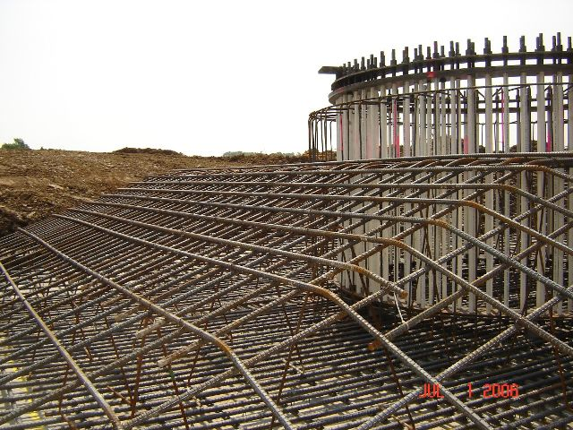
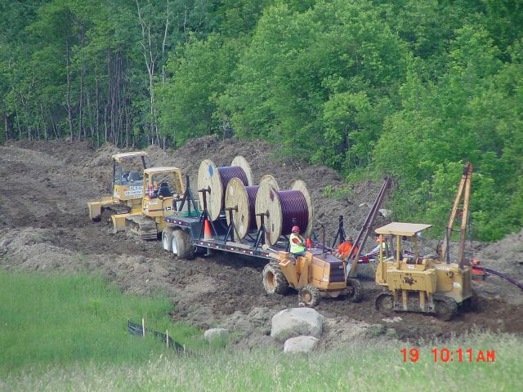
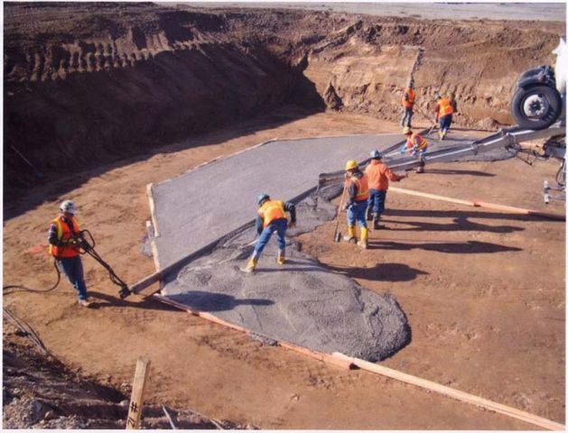
ΚΑΤΑΣΚΕΥΗ - ΘΕΜΕΛΙΩΣΗ

Slide 58
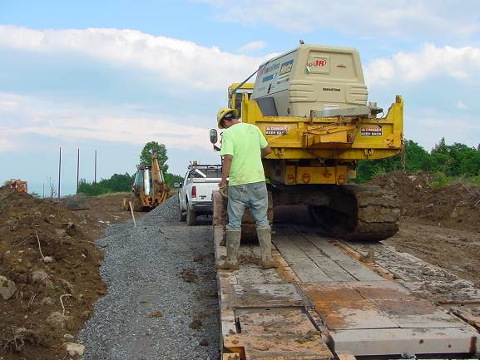
Η ΔΙΑΒΟΥΛΕΥΣΗ ΣΕ ΤΟΠΙΚΟ ΕΠΙΠΕΔΟ ΕΊΝΑΙ ΣΗΜΑΝΤΙΚΗ

Slide 59
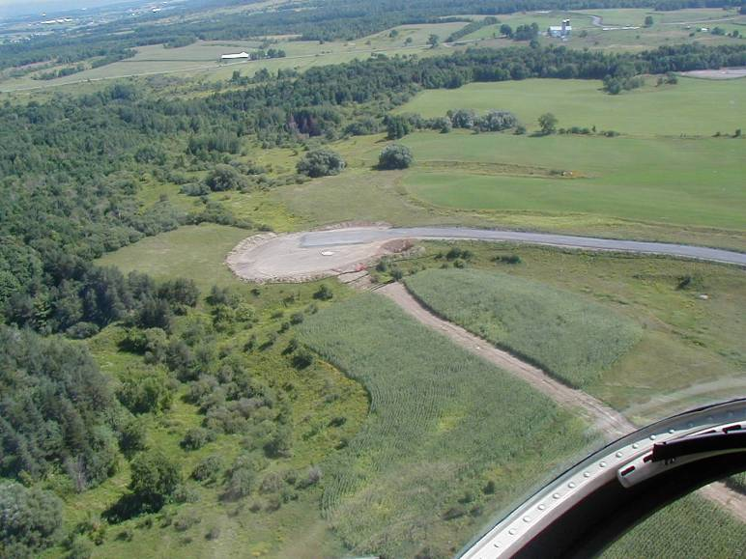
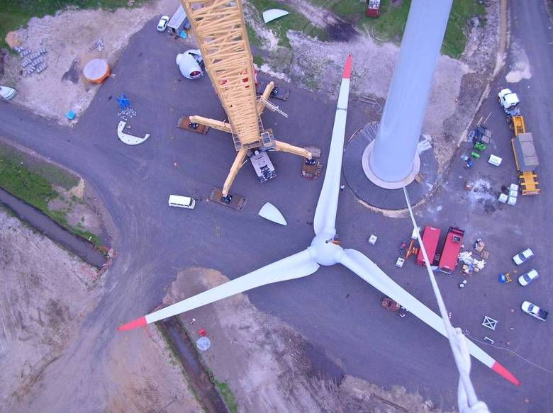
ΕΓΚΡΙΣΗ ΕΡΓΑΣΙΩΝ

Slide 60
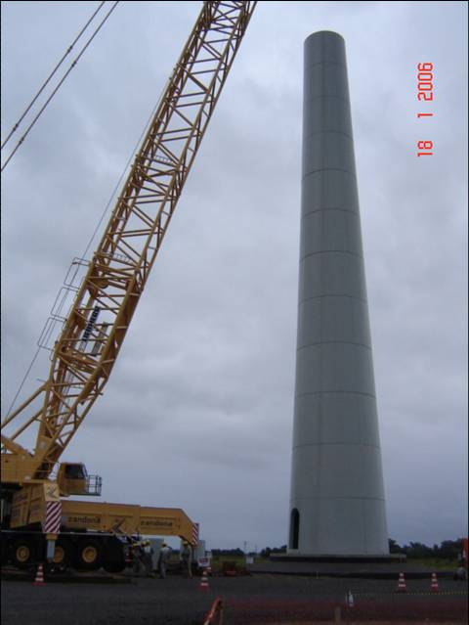
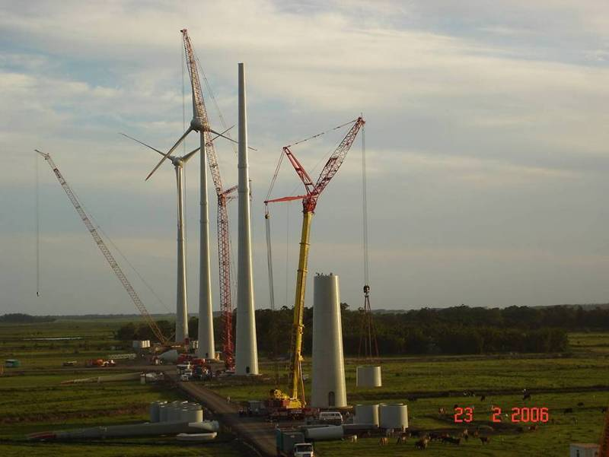
ΑΝΕΓΕΡΣΗ ΠΥΛΩΝΩΝ

Slide 61
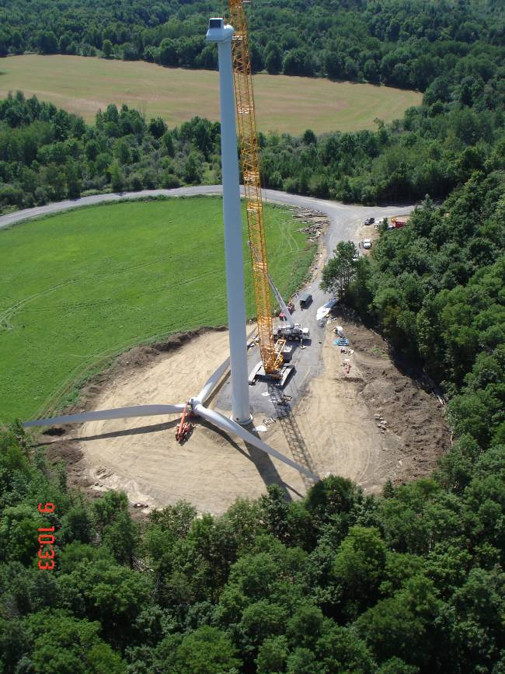
ΟΧΛΟΥΣΕΣ ΕΡΓΑΣΙΕΣ

Slide 62
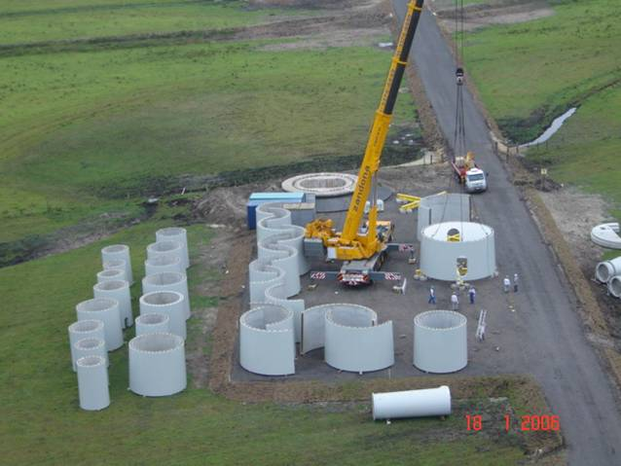
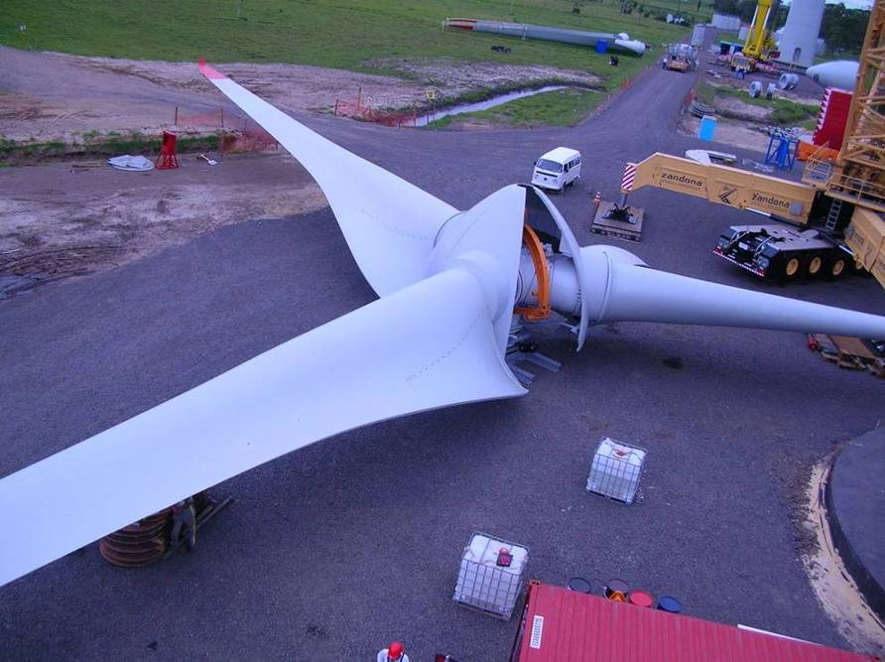
ΜΕΤΑΦΟΡΑ ΚΑΙ ΣΥΝΑΡΜΟΛΟΓΗΣΗ

Slide 63
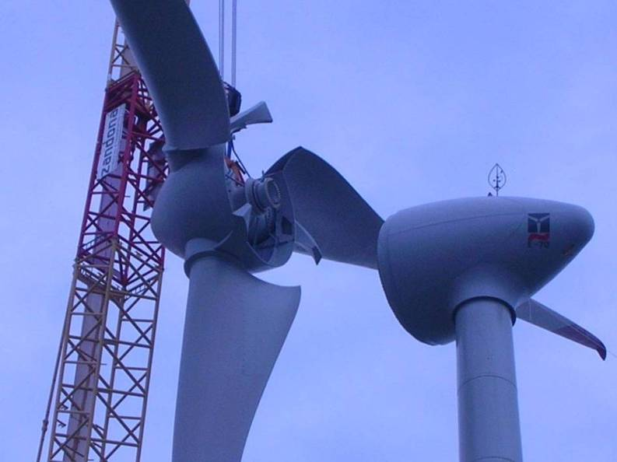
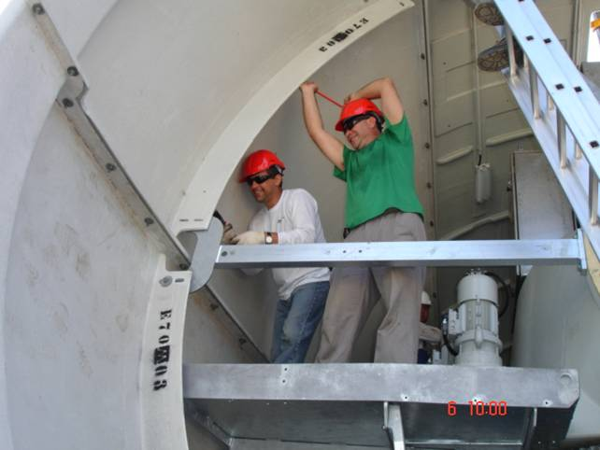
ΕΡΓΑΣΙΕΣ ΣΥΝΑΡΜΟΛΟΓΗΣΗΣ

Slide 64
Ανάφλεξη – Ardrossan Dec 2011

Slide 65
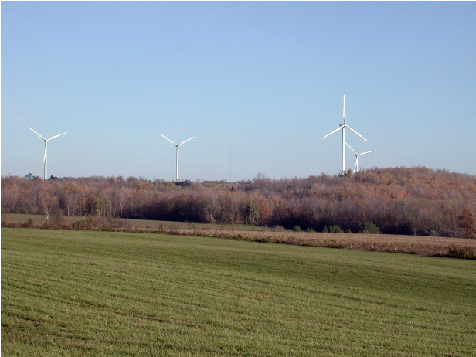
τέλος

